Slide 1



CS232.N21 Tính toán đa phương tiện
Báo cáo đồ án
Đề tài
NÉN VĂN BẢN SỬ DỤNG THUẬT TOÁN ARITHMETIC CODING VÀ ADAPTIVE HUFFMAN
Giảng viên hướng dẫn:
ThS. ĐỖ VĂN TIẾN
Thành viên :
Trần Văn Lực - 20521587
Ngô Ngọc Sương - 20521852
Nguyễn Văn Hợp - 20521358

Slide 2
TABLE OF CONTENTS
01
TỔNG QUAN ĐỀ TÀI
02
THUẬT TOÁN ARITHMETIC CODING
03
THUẬT TOÁN ADAPTIVE HUFFMAN CODING
04
KẾT QUẢ ĐÁNH GIÁ
05
DEMO

Slide 3
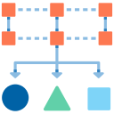
01
TỔNG QUAN ĐỀ TÀI

Slide 4
01
TỔNG QUAN ĐỀ TÀI
Giới thiệu bài toán
Nén dữ liệu văn bản là quá trình giảm kích thước của dữ liệu văn bản để tiết kiệm không gian lưu trữ hoặc tăng tốc độ truyền dữ liệu mà vẫn giữ được tính toàn vẹn và khả năng khôi phục lại dữ liệu ban đầu.
Có hai hướng tiếp cận chính trong nén dữ liệu văn bản:
Nén không mất mát (Lossless compression): Hướng tiếp cận này giữ nguyên toàn bộ thông tin trong văn bản ban đầu sau khi nén và khôi phục.
Nén mất mát (Lossy compression): Hướng tiếp cận này loại bỏ một phần thông tin không quan trọng trong văn bản để giảm kích thước. Với nén mất mát thì không thể khôi phục lại văn bản ban đầu 100%. Tuy nhiên, nén mất mát thường tạo ra kích thước nhỏ hơn đáng kể.
Notes:
Với sự gia tăng đáng kể về lượng thông tin được tạo ra hàng ngày, việc nén dữ liệu trở thành một thách thức quan trọng. Trong lĩnh vực tính toán đa phương tiện, nén văn bản là một trong những bài toán quan trọng và được nghiên cứu rộng rãi.
Nén dữ liệu văn bản là quá trình giảm kích thước của dữ liệu văn bản để tiết kiệm không gian lưu trữ hoặc tăng tốc độ truyền dữ liệu mà vẫn giữ được tính toàn vẹn và khả năng khôi phục lại dữ liệu ban đầu.
Có hai hướng tiếp cận chính trong nén dữ liệu văn bản:
Nén không mất mát (Lossless compression): Hướng tiếp cận này giữ nguyên toàn bộ thông tin trong văn bản ban đầu sau khi nén và khôi phục.
Nén mất mát (Lossy compression): Hướng tiếp cận này loại bỏ một phần thông tin không quan trọng trong văn bản để giảm kích thước. Với nén mất mát, không thể khôi phục lại văn bản ban đầu 100%. Tuy nhiên, nén mất mát thường tạo ra kích thước nhỏ hơn đáng kể. Các phương pháp nén mất mát như mã hóa đại diện (e.g., hệ thống mã hóa nén MPEG) và phân tích hình ảnh (e.g., JPEG) cũng có thể được áp dụng cho dữ liệu văn bản.
Trong đồ án này, nhóm chúng tôi tập trung vào hai phương pháp nén văn bản không mất mát là Arithmetic Coding và Adaptive Huffman.

Slide 5


01
TỔNG QUAN ĐỀ TÀI
Thách thức
Cần tìm cách biểu diễn văn bản với kích thước nhỏ hơn, nhưng vẫn có thể khôi phục lại văn bản ban đầu một cách chính xác.
Đồng thời, việc áp dụng các phương pháp nén văn bản cần phải đảm bảo tốc độ nén và giải nén hiệu quả, vì đối với các ứng dụng thời gian thực hoặc có băng thông hạn chế, việc xử lý dữ liệu nhanh chóng là rất quan trọng.
Notes:
Nén văn bản là một bài toán khó, đặc biệt là khi chúng ta muốn giữ lại nội dung gốc của văn bản trong quá trình nén và giải nén. Thách thức chính của bài toán là tìm cách biểu diễn một văn bản bằng với kích thước nhỏ hơn, nhưng vẫn có thể khôi phục lại văn bản ban đầu một cách chính xác. Đồng thời, việc áp dụng các phương pháp nén văn bản cần phải đảm bảo tốc độ nén và giải nén hiệu quả, vì đối với các ứng dụng thời gian thực hoặc có băng thông hạn chế, việc xử lý dữ liệu nhanh chóng là rất quan trọng

Slide 6
01
TỔNG QUAN ĐỀ TÀI
Mục tiêu và phạm vi
Mục tiêu là nghiên cứu và thực hiện hai phương pháp nén văn bản - Arithmetic Coding và Adaptive Huffman, muốn hiểu rõ cách hoạt động của hai phương pháp này và xác định ưu điểm và hạn chế của từng phương pháp và xây dựng một hệ chương trình nén văn bản sử dụng các phương pháp này, đồng thời đánh giá hiệu suất và chất lượng nén của 2 phương pháp.
Phạm vi bài toán: Bài toán của nhóm tập trung vào việc nén văn bản sử dụng hai phương pháp nén - Arithmetic Coding và Adaptive Huffman. Phạm vi của bài toán không bao gồm các loại dữ liệu khác ngoài văn bản. Thực hiện các thử nghiệm và so sánh hiệu suất của hai phương pháp nén này dựa trên các bộ dữ liệu văn bản khác nhau.
Notes:
Mục tiêu là nghiên cứu và thực hiện hai phương pháp nén văn bản - Arithmetic Coding và Adaptive Huffman. Chúng tôi muốn hiểu rõ cách hoạt động của hai phương pháp này và xác định ưu điểm và hạn chế của từng phương pháp. Mục tiêu chính là xây dựng một hệ thống nén văn bản hiệu quả sử dụng các phương pháp này, đồng thời đánh giá hiệu suất và chất lượng nén của hệ thống.
Phạm vi bài toán: Bài toán của nhóm tập trung vào việc nén văn bản sử dụng hai phương pháp nén - Arithmetic Coding và Adaptive Huffman. Nhóm sẽ tạo ra một chương trình để thực hiện quá trình nén và giải nén văn bản. Phạm vi của bài toán không bao gồm các loại dữ liệu khác ngoài văn bản. Chúng tôi sẽ thực hiện các thử nghiệm và so sánh hiệu suất của hai phương pháp nén này dựa trên các bộ dữ liệu văn bản khác nhau.

Slide 7
02
THUẬT TOÁN ARITHMETIC CODING

Slide 8
02
THUẬT TOÁN ARITHMETIC CODING
Giới thiệu
Thuật toán Arithmetic được đề xuất lần đầu tiên trong một bài báo năm 1987 (Witten, Ian H., Radford M. Neal, and John G. Cleary. “Arithmetic coding for data compression.”)
Là thuật toán nén dữ liệu không mất mát thông tin
Dựa trên xác suất xuất hiện của ký tự đó trong dữ liệu
Hoạt động bằng cách mã hóa dữ liệu thành một số thực nằm trong một khoảng giá trị cụ thể
Notes:
Cho phép khôi phục lại toàn bộ dữ liệu ban đầu qua các chu trình nén và giải nén.
Thuật toán arithmetic coding hoạt động bằng cách mã hóa dữ liệu thành một số thực nằm trong một khoảng giá trị cụ thể

Slide 9
02
THUẬT TOÁN ARITHMETIC CODING
Ý tưởng
Quá trình nén dựa trên việc tạo ra một khoảng giá trị ban đầu và tiến hành mã hóa từng ký tự trong dữ liệu bằng cách cập nhật khoảng giá trị theo xác suất xuất hiện của ký tự tương ứng.
Input:
Chuỗi cần nén
Một dictionary với key là ký tự và value là khoảng xác xuất tương ứng với ký tự đó.
Output:
Giá trị đã nén (số thực)
Notes:
Thuật toán Arithmetic được đề xuất lần đầu tiên trong một bài báo năm 1987 (Witten, Ian H., Radford M. Neal, and John G. Cleary. “Arithmetic coding for data compression.”)
Thuật toán này là một dạng mã hóa entropy được sử dụng trong nén dữ liệu không mất thông tin, cho phép khôi phục lại toàn bộ dữ liệu ban đầu qua các chu trình nén và giải nén.

Slide 10
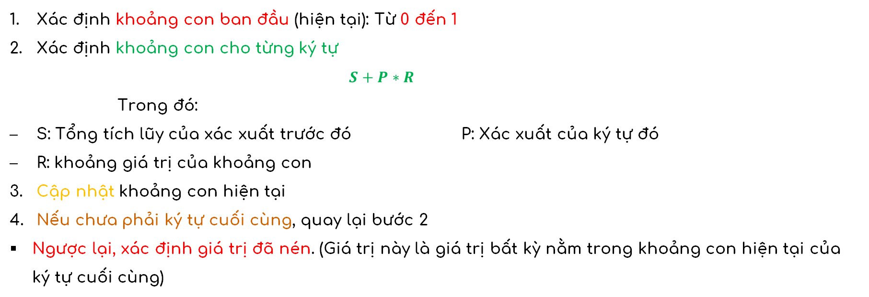
02
THUẬT TOÁN ARITHMETIC CODING
Thuật toán
Các bước thực hiện nén của thuật toán Arithmetic Coding
Xác định khoảng con ban đầu (hiện tại): Từ 0 đến 1
Xác định khoảng con cho từng ký tự
$$S+P∗R$$
Trong đó:
S: Tổng tích lũy của xác xuất trước đó P: Xác xuất của ký tự đó
R: khoảng giá trị của khoảng con
Cập nhật khoảng con hiện tại
Nếu chưa phải ký tự cuối cùng, quay lại bước 2
Ngược lại, xác định giá trị đã nén. (Giá trị này là giá trị bất kỳ nằm trong khoảng con hiện tại của ký tự cuối cùng)

Slide 11
02
THUẬT TOÁN ARITHMETIC CODING
Thuật toán nén
Chuỗi “abca”
Bảng tần số
Bảng xác suất
Ký tự | a | b | c
Tần số | 2 | 1 | 1
Ký tự | a | b | c
Xác xuất | 0.5 | 0.25 | 0.25
Khoảng con ban đầu: Từ 0 đến 1
0.0
0.5
0.75
1.0
a
b
c
Notes:
Input:
chuỗi cần nén
Bản xác xuất
Xác định khoảng con cho từng phần tử: R= 1.0 – 0.0 = 1.
Với ký tự a, nó bắt đầu từ 0.0 đến 0.0 + 0.5*1.0 = 0.5. Khoảng con là (0.0:0.5)
Với ký tự b, nó bắt đầu từ 0.5 đến 0.5 + 0.25*1.0 = 0.75. Khoảng con là (0.5:0.75)
Vơi ký tự c, nó bắt đầu từ 0.75 đến 0.75 + 0.25*1.0 = 1.0. Khoảng con là (0.75:1.0)

Slide 12
02
THUẬT TOÁN ARITHMETIC CODING
Thuật toán nén
2. Cập nhật khoảng con hiện tại: Vì ký tự đầu tiên là a nên khoảng con hiện tại là từ 0.0 đến 0.5.
0.0
a
0.5
0.75
1.0
b
c
0.0
a
0.5
b
c
Notes:
3. Cập nhật khoảng con hiện tại: Vì ký tự đầu tiên là a nên khoảng con hiện tại là từ 0.0 đến 0.5.

Slide 13
02
THUẬT TOÁN ARITHMETIC CODING
Thuật toán nén
3. Quay lại bước 2, R = 0.5 – 0.0 = 0.5
0.0
a
0.5
0.75
1.0
b
c
0.0
a
0.25
0.375
0.5
b
c
Notes:
4. Quay lại bước 2, R = 0.5 – 0.0 = 0.5
Với ký tự a, nó bắt đầu từ 0.0 đến 0.0 + 0.5*0.5 = 0.25. Khoảng con là (0.0:0.25)
Với ký tự b, nó bắt đầu từ 0.25 đến 0.25 + 0.25*0.5 = 0.375. Khoảng con là (0.25:0.375)
Với ký tự c, nó bắt đầu từ 0.375 đến 0.375 + 0.25*0.5 = 0.5. Khoảng con là (0.375:0.5)

Slide 14
02
THUẬT TOÁN ARITHMETIC CODING
Thuật toán nén
Chuỗi “abca”
0.0
a
0.5
b
0.75
c
1.0
0.0
a
0.25
b
0.375
c
0.5
0.25
a
0.3125
b
0.3438
c
0.375
0.3438
a
0.3594
b
0.3672
c
0.375
0.3438
a
b
c
0.3594
Giá trị mã hóa : 0.3516
Notes:
5 Cập nhật khoảng con hiện tại: Ký tự tiếp theo là b nên khoảng con hiện tại là từ 0.25 đến 0.375.
6. Quay lại bước 2, R = 0.125. Tương tự:
Với ký tự a, khoảng con là (0.25:0.3125)
Với ký tự b, khoảng con là (0.3125:0.3438)
Với ký tự c, khoảng con là (0.3438:0.375)
7.Cập nhật khoảng con hiện tại: Ký tự tiếp theo là c nên khoảng con hiện tại là từ 0.3438 đến 0.375.
8 Quay lại bước 2, R =0.0312. Tương tự:
Với ký tự a, khoảng con là (0.3438:0.3594)
Với ký tự b, khoảng con là (0.3594:0.3672)
Với ký tự c, khoảng con là (0.3672:0.375)
9 Cập nhật khoảng con hiện tại: Ký tự cuối cùng là a nên khoảng con hiện tại là từ 0.3438 đến 0.3594
10 Chọn một giá trị đã nén bất kỳ nằm trong khoảng từ 0.3438 đên 0.3594. (Chọn giá trị trung bình => giá trị mã hóa = 0.3516 )

Slide 15
02
THUẬT TOÁN ARITHMETIC CODING
Thuật toán giải nén
Ý tưởng
Duyệt qua từng ký tự và so sánh giá trị nén với khoảng xác xuất để xác định ký tự tương ứng.
Cập nhật giá trị nén.
Input:
Giá trị đã nén
Một dictionary với key là ký tự và value là khoảng xác xuất tương ứng với ký tự đó
Số lượng ký tự của chuỗi
Output:
Chuỗi ban đầu trước khi nén

Slide 16
02
THUẬT TOÁN ARITHMETIC CODING
Thuật toán giải nén
Các bước thực hiện giải nén của thuật toán Arithmetic Coding
Tạo một chuỗi rỗng để lưu trữ dữ liệu giải nén.
Duyệt qua từng ký tự và khoảng xác xuất tương ứng
Kiểm tra giá trị nén có nằm trong khoảng xác xuất của ký tự hiện tại hay không
Nếu có thì thêm vào chuỗi giải nén và cập nhật giá trị nén(giá trị nén –range_start)/range_width.
3. Thực hiện cho đến khi giải nén đủ số ký tự ban đầu.

Slide 17
02
THUẬT TOÁN ARITHMETIC CODING
Thuật toán giải nén
Để dễ tiếp cận các bước của thuật toán giải nén, thực hiện giải nén cho chuỗi “abca” đã nén ở trên
với Giá trị đã nén = 0.3516, số lượng ký tự = 4 và
Bảng xác suất
Ký tự | a | b | c
Xác xuất | 0.5 | 0.25 | 0.25

Slide 18
02
THUẬT TOÁN ARITHMETIC CODING
Thuật toán giải nén
Giá trị đã nén = 0.3516
0.0
a
0.5
b
0.75
c
1.0
Giá trị nén | Output | Low | High | Range
0.3516 | a | 0.0 | 0.5 | 0.5
0.7032 | b | 0.5 | 0.75 | 0.25
0.8128 | c | 0.75 | 1.0 | 0.25
0.2512 | a | 0.0 | 0.5 | 0.5
Chuỗi được giải nén : “abca”
Notes:
Khoảng con ban đầu: Từ 0 đến 1
Xác định khoảng con cho từng phần tử: R= 1.0
Vì 0.3516 nằm trong khoảng (0.0:0.5) nên ký tự đầu tiên của chuỗi được mã hóa là a.

Slide 19
02
THUẬT TOÁN ARITHMETIC CODING
Ưu điểm và hạn chế của Arithmetic
Ưu điểm
Là thuật toán nén không mất mát thông tin.
Hiệu suất nén cao: Arithmetic Coding có khả năng nén dữ liệu với hiệu suất cao hơn so với nhiều thuật toán nén khác. Nó có thể tạo ra kích thước file đầu ra gần với giới hạn lý thuyết của dữ liệu nén.
Tính linh hoạt: có thể nén nhiều loại dữ liệu khác nhau như văn bản, hình ảnh, video,…
Hạn chế
Tính toán phức tạp: Tính toán với số thực yêu cầu sự chính xác cao và có thể gây tốn thời gian.
Nhạy cảm với lỗi: Vì tính toán với số thực, nên một số sai sót trong quá trình nén có thể dẫn đến kết quả giải nén không chính xác
Chỉ thực hiện được khi biết tần suất xuất hiện của các ký tự

Slide 20
03
THUẬT TOÁN
ADAPTIVE HUFFMAN CODING
Giới thiệu

Slide 21
03
THUẬT TOÁN ADAPTIVE HUFFMAN CODING
Giới thiệu
Thuật toán Adaptive Huffman Coding là một phương pháp nén dữ liệu hiệu quả, được sử dụng để giảm kích thước của thông tin trước khi được truyền hoặc lưu trữ. Nó là một phiên bản cải tiến của Huffman Coding, mà cho phép xây dựng cây Huffman cơ bản dựa trên thông tin xuất hiện trong quá trình nén. Điều này cho phép thuật toán thích ứng và linh hoạt hơn trong việc xử lý các tần số xuất hiện của các ký tự trong dữ liệu đầu vào.
Notes:
Thuật toán Adaptive Huffman Coding là một phương pháp nén dữ liệu hiệu quả, được sử dụng để giảm kích thước của thông tin trước khi được truyền hoặc lưu trữ. Nó là một phiên bản cải tiến của Huffman Coding, mà cho phép xây dựng cây Huffman cơ bản dựa trên thông tin xuất hiện trong quá trình nén. Điều này cho phép thuật toán thích ứng và linh hoạt hơn trong việc xử lý các tần số xuất hiện của các ký tự trong dữ liệu đầu vào.

Slide 22
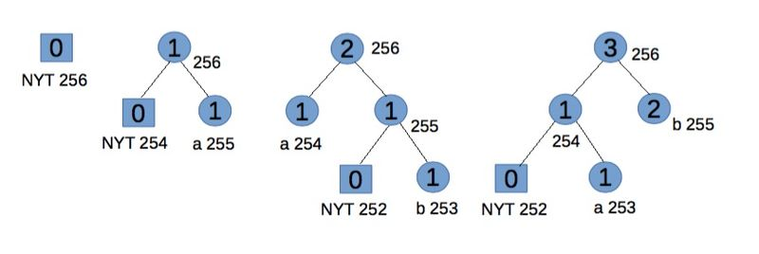
03
THUẬT TOÁN ADAPTIVE HUFFMAN CODING
Nguyên lý
Nguyên lý là xây dựng cây Huffman động dựa trên thông tin xuất hiện của các ký tự trong dữ liệu đầu vào.
Ban đầu, cây Huffman chỉ chứa một nút duy nhất chứa ký tự đặc biệt (NYT - Not Yet Transferred). Khi các ký tự khác xuất hiện, chúng được thêm vào cây theo các quy tắc nhất định để đảm bảo cây vẫn cập nhật và phản ánh chính xác tần số xuất hiện của các ký tự. Điều này cho phép thuật toán thích ứng với các thay đổi trong dữ liệu đầu vào và tạo ra mã nén ngắn hơn cho các ký tự xuất hiện thường xuyên.
Notes:
Nguyên lý của thuật toán Adaptive Huffman Coding là xây dựng cây Huffman động dựa trên thông tin xuất hiện của các ký tự trong dữ liệu đầu vào. Ban đầu, cây Huffman chỉ chứa một nút duy nhất chứa ký tự đặc biệt (NYT - Not Yet Transferred). Khi các ký tự khác xuất hiện, chúng được thêm vào cây theo các quy tắc nhất định để đảm bảo cây vẫn cập nhật và phản ánh chính xác tần số xuất hiện của các ký tự. Điều này cho phép thuật toán thích ứng với các thay đổi trong dữ liệu đầu vào và tạo ra mã nén ngắn hơn cho các ký tự xuất hiện thường xuyên.

Slide 23
03
THUẬT TOÁN ADAPTIVE HUFFMAN CODING
Thuật toán nén
Input:
Chuỗi các ký tự.
Output:
Chuỗi ký tự ban đầu được biểu diễn bằng các mã nhị phân.

Slide 24
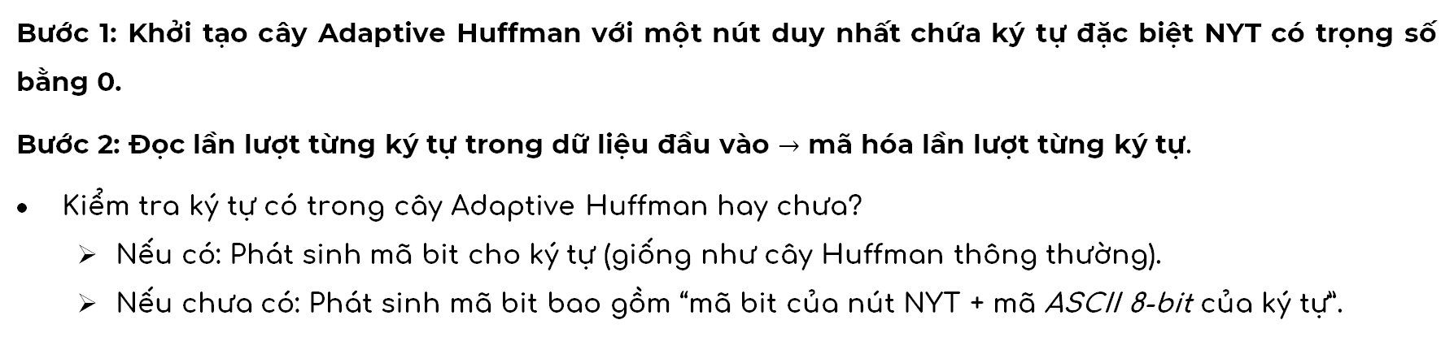
03
THUẬT TOÁN ADAPTIVE HUFFMAN CODING
Thuật toán nén
Các bước thực hiện thuật toán Adaptive Huffman Coding
Bước 1: Khởi tạo cây Adaptive Huffman với một nút duy nhất chứa ký tự đặc biệt NYT có trọng số bằng 0.
Bước 2: Đọc lần lượt từng ký tự trong dữ liệu đầu vào $→$ mã hóa lần lượt từng ký tự.
Kiểm tra ký tự có trong cây Adaptive Huffman hay chưa?
Nếu có: Phát sinh mã bit cho ký tự (giống như cây Huffman thông thường).
Nếu chưa có: Phát sinh mã bit bao gồm “mã bit của nút NYT + mã ASCII 8-bit của ký tự”.

Slide 25
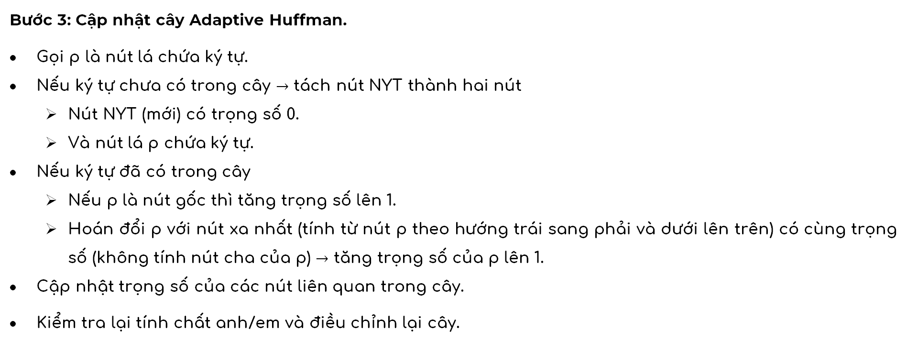
03
THUẬT TOÁN ADAPTIVE HUFFMAN CODING
Thuật toán nén
Các bước thực hiện thuật toán Adaptive Huffman Coding
Bước 3: Cập nhật cây Adaptive Huffman.
Gọi p là nút lá chứa ký tự.
Nếu ký tự chưa có trong cây $→$ tách nút NYT thành hai nút
Nút NYT (mới) có trọng số 0.
Và nút lá p chứa ký tự.
Nếu ký tự đã có trong cây
Nếu p là nút gốc thì tăng trọng số lên 1.
Hoán đổi p với nút xa nhất (tính từ nút p theo hướng trái sang phải và dưới lên trên) có cùng trọng số (không tính nút cha của p) $→$ tăng trọng số của p lên 1.
Cập nhật trọng số của các nút liên quan trong cây.
Kiểm tra lại tính chất anh/em và điều chỉnh lại cây.

Slide 26

03
THUẬT TOÁN ADAPTIVE HUFFMAN CODING
Thuật toán nén
Để dễ tiếp cận các bước của thuật toán nén, cho ví dụ cho chuỗi “abbccd”
1. Khởi tạo cây Adaptive Huffman ban đầu
2. Input = a, output(a) = 01100001
$→$ output = 01100001
NYT | 0
1
NYT | 0
a | 1

Slide 27

03
THUẬT TOÁN ADAPTIVE HUFFMAN CODING
Thuật toán nén
Để dễ tiếp cận các bước của thuật toán nén, cho ví dụ cho chuỗi “abbccd”
3. Input = b, output(b) = 001100010
$→$ output = 01100001001100010
1
2
NYT | 0
a | 1
1
a | 1
NYT | 0
b | 1

Slide 28

03
THUẬT TOÁN ADAPTIVE HUFFMAN CODING
Thuật toán nén
Để dễ tiếp cận các bước của thuật toán nén, cho ví dụ cho chuỗi “abbccd”
4. Input = b, output(b) = 01
$→$ output = 0110000100110001001
2
3
1
a | 1
1
b | 2
NYT | 0
b | 1
a | 1
NYT | 0

Slide 29

03
THUẬT TOÁN ADAPTIVE HUFFMAN CODING
Thuật toán nén
Để dễ tiếp cận các bước của thuật toán nén, cho ví dụ cho chuỗi “abbccd”
5. Input = c, output(c) = 0001100011
$→$ output = 01100001001100010010001100011
3
4
1
b | 2
2
b | 2
1
a | 1
NYT | 0
a | 1
NYT | 0
c | 1

Slide 30
03
THUẬT TOÁN ADAPTIVE HUFFMAN CODING
Thuật toán nén
Để dễ tiếp cận các bước của thuật toán nén, cho ví dụ cho chuỗi “abbccd”
5. Input = c, output(c) = 001
4
2
b | 2
1
a | 1
NYT | 0
c | 1

Slide 31

03
THUẬT TOÁN ADAPTIVE HUFFMAN CODING
Thuật toán nén
Để dễ tiếp cận các bước của thuật toán nén, cho ví dụ cho chuỗi “abbccd”
6. Input = c, output(c) = 001
$→$ output = 01100001001100010010001100011001
Vi phạm tính chất anh/em
5
3
b | 2
1
c | 2
NYT | 0
a | 1

Slide 32

03
THUẬT TOÁN ADAPTIVE HUFFMAN CODING
Thuật toán nén
Để dễ tiếp cận các bước của thuật toán nén, cho ví dụ cho chuỗi “abbccd”
7. Input = c, output(c) = 001
$→$ output = 01100001001100010010001100011001
5
b | 2
3
1
c | 2
NYT | 0
a | 1

Slide 33

03
THUẬT TOÁN ADAPTIVE HUFFMAN CODING
Thuật toán nén
Để dễ tiếp cận các bước của thuật toán nén, cho ví dụ cho chuỗi “abbccd”
8. Input = d, output(d) = 10001100100
$→$ output = 0110000100110001001000110001100110001100100
6
b | 2
4
2
c | 2
1
a | 1
NYT | 0
d | 1

Slide 34
03
THUẬT TOÁN ADAPTIVE HUFFMAN CODING
Thuật toán giải nén
Input:
Giá trị đã nén – dữ liệu đã được mã hóa bằng các mã nhị phân.
Output:
Chuỗi ban đầu trước khi nén

Slide 35
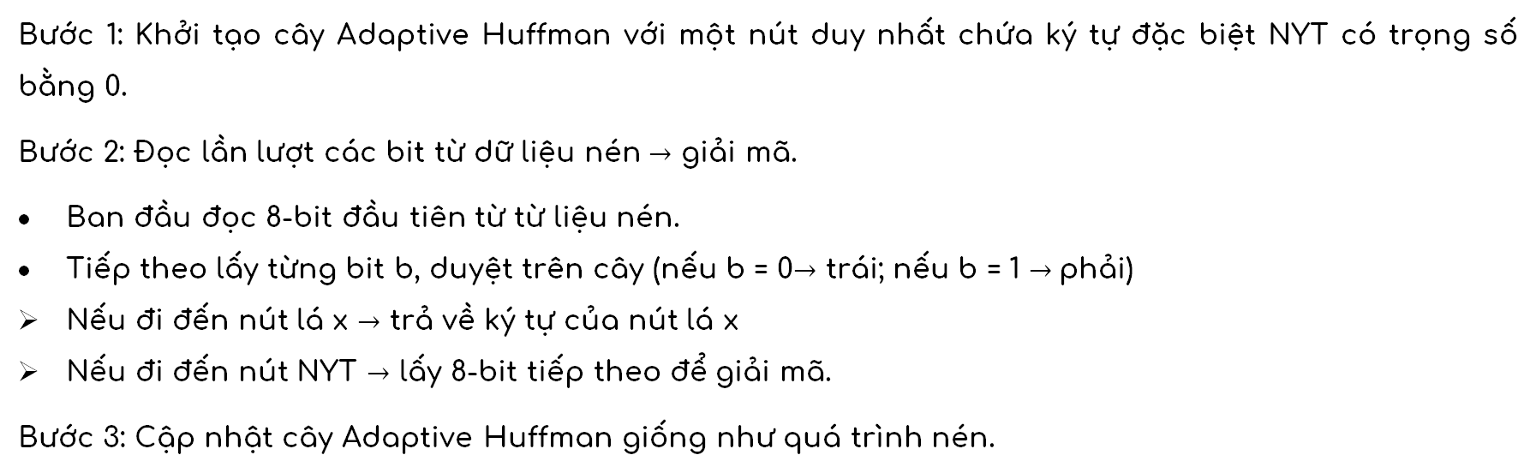
03
THUẬT TOÁN ADAPTIVE HUFFMAN CODING
Thuật toán giải nén
Bước 1: Khởi tạo cây Adaptive Huffman với một nút duy nhất chứa ký tự đặc biệt NYT có trọng số bằng 0.
Bước 2: Đọc lần lượt các bit từ dữ liệu nén $→$ giải mã.
Ban đầu đọc 8-bit đầu tiên từ từ liệu nén.
Tiếp theo lấy từng bit b, duyệt trên cây (nếu b = 0$→$ trái; nếu b = 1 $→$phải)
Nếu đi đến nút lá x $→$ trả về ký tự của nút lá x
Nếu đi đến nút NYT $→$ lấy 8-bit tiếp theo để giải mã.
Bước 3: Cập nhật cây Adaptive Huffman giống như quá trình nén.

Slide 36
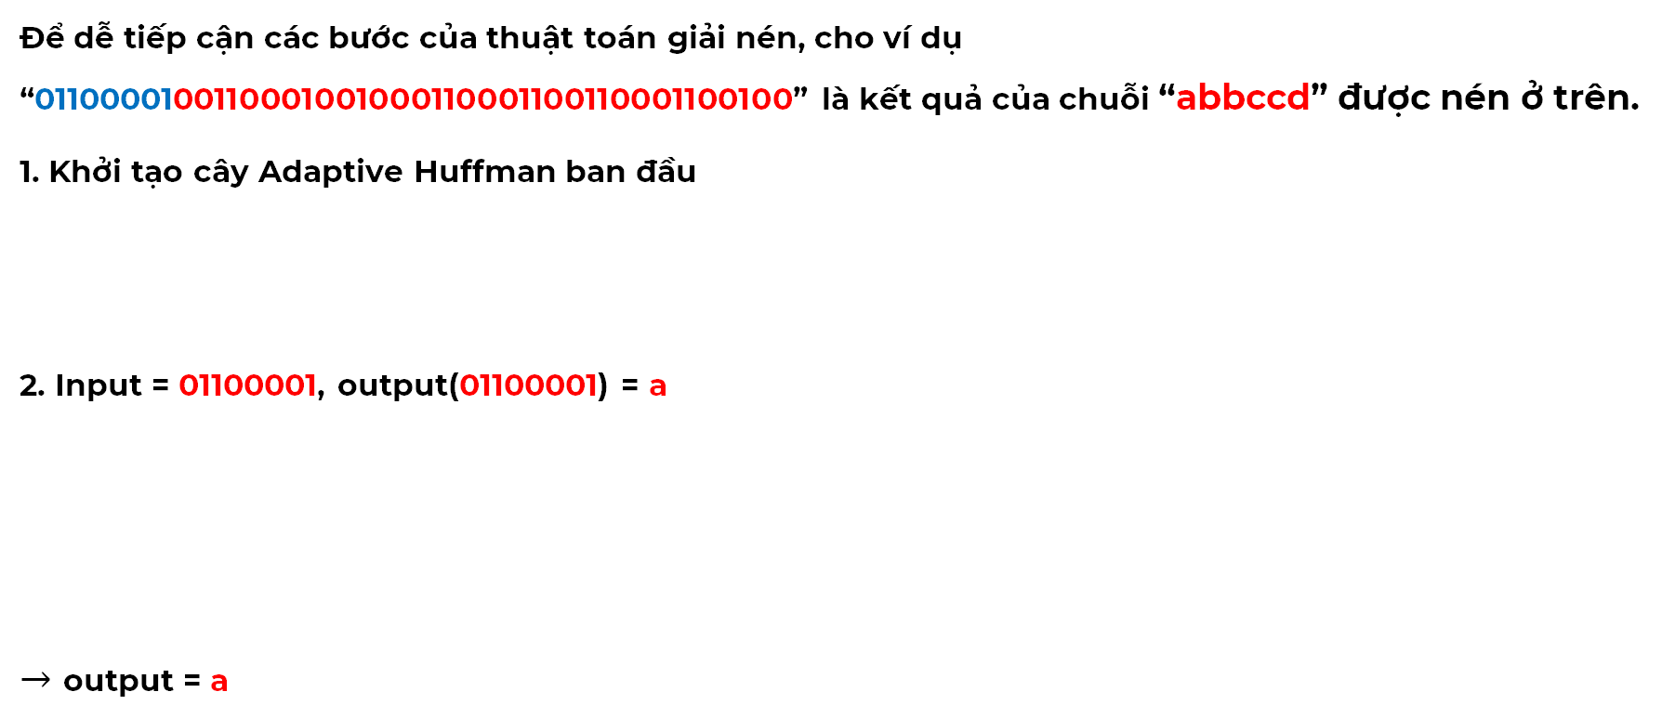
03
THUẬT TOÁN ADAPTIVE HUFFMAN CODING
Thuật toán giải nén
Để dễ tiếp cận các bước của thuật toán giải nén, cho ví dụ “0110000100110001001000110001100110001100100” là kết quả của chuỗi “abbccd” được nén ở trên.
1. Khởi tạo cây Adaptive Huffman ban đầu
2. Input = 01100001, output(01100001) = a
$→$ output = a
NYT | 0
1
NYT | 0
a | 1

Slide 37

03
THUẬT TOÁN ADAPTIVE HUFFMAN CODING
Thuật toán giải nén
Để dễ tiếp cận các bước của thuật toán giải nén, cho ví dụ “0110000100110001001000110001100110001100100” là kết quả của chuỗi “abbccd” được nén ở trên.
3. Input = 001100010, output(01100010) = b
$→$ output = ab
1
2
NYT | 0
a | 1
1
a | 1
NYT | 0
b | 1

Slide 38

03
THUẬT TOÁN ADAPTIVE HUFFMAN CODING
Thuật toán giải nén
Để dễ tiếp cận các bước của thuật toán giải nén, cho ví dụ “0110000100110001001000110001100110001100100” là kết quả của chuỗi “abbccd” được nén ở trên.
4. Input = 01, output(01) = b
$→$ output = abb
2
3
1
a | 1
1
b | 2
NYT | 0
b | 1
NYT | 0
a | 1

Slide 39

03
THUẬT TOÁN ADAPTIVE HUFFMAN CODING
Thuật toán giải nén
Để dễ tiếp cận các bước của thuật toán giải nén, cho ví dụ “0110000100110001001000110001100110001100100” là kết quả của chuỗi “abbccd” được nén ở trên.
5. Input = 0001100011, output(01100011) = c
$→$ output = abbc
2
4
1
b | 2
2
b | 2
NYT | 0
a | 1
1
a | 1
NYT | 0
c | 1

Slide 40

03
THUẬT TOÁN ADAPTIVE HUFFMAN CODING
Thuật toán giải nén
Để dễ tiếp cận các bước của thuật toán giải nén, cho ví dụ “0110000100110001001000110001100110001100100” là kết quả của chuỗi “abbccd” được nén ở trên.
5. Input = 011, output(011) = c
$→$ output = abbcc
Vi phạm tính chất anh/em
5
3
b | 2
1
c | 2
NYT | 0
a | 1

Slide 41
03
THUẬT TOÁN ADAPTIVE HUFFMAN CODING
Thuật toán giải nén
Để dễ tiếp cận các bước của thuật toán giải nén, cho ví dụ “0110000100110001001000110001100110001100100” là kết quả của chuỗi “abbccd” được nén ở trên.
5. Input = 011, output(011) = c
$→$ output = abbcc
5
b | 2
3
1
c | 2
NYT | 0
a | 1

Slide 42

03
THUẬT TOÁN ADAPTIVE HUFFMAN CODING
Thuật toán giải nén
Để dễ tiếp cận các bước của thuật toán giải nén, cho ví dụ “0110000100110001001000110001100110001100100” là kết quả của chuỗi “abbccd” được nén ở trên.
5. Input = 10001100100, output(01100100) = d
$→$ output = abbccd
6
b | 2
4
2
c | 2
1
a | 1
NYT | 0
d | 1

Slide 43
03
THUẬT TOÁN ADAPTIVE HUFFMAN CODING
Ưu điểm và hạn chế của Arithmetic
Ưu điểm
Khả năng thích ứng: Thuật toán có khả năng thích ứng với các thay đổi trong dữ liệu đầu vào. Nó cung cấp một cách linh hoạt để xây dựng cây Huffman dựa trên thông tin xuất hiện thực tế trong quá trình nén, từ đó cải thiện hiệu suất nén.
Hiệu suất nén cao: Với khả năng xây dựng cây Huffman động, thuật toán Adaptive Huffman Coding có thể tạo ra mã ngắn hơn cho các ký tự xuất hiện thường xuyên, giúp giảm kích thước của dữ liệu nén.
Hạn chế
Tính toán phức tạp: So với Huffman Coding truyền thống, thuật toán Adaptive Huffman Coding đòi hỏi tính toán phức tạp hơn do sự thay đổi động của cây Huffman.
Không thích hợp cho dữ liệu nhỏ: Trong trường hợp dữ liệu đầu vào có kích thước nhỏ, lợi ích của việc thích ứng cây Huffman có thể không lớn, trong khi chi phí tính toán có thể tăng lên

Slide 44
04
KẾT QUẢ ĐÁNH GIÁ

Slide 45
04
KẾT QUẢ ĐÁNH GIÁ
Bảng kết quả đánh giá so sánh 2 thuật toán nén ARITHMETIC và ADAPTIVE HUFFMAN
Data File Size (bytes) | Size after compression |  | Compression ratio |  | Compression time
 | Arithmetic | Adaptive Huffman | Arithmetic | Adaptive Huffman | Arithmetic | Adaptive Huffman
3049 | 2320 | 2237 | 1.31 | 1.36 | 7 | 0.182
6049 | 2320 | 4402 | 2.61 | 1.37 | 48 | 0.336
10049 | 4744 | 8432 | 2.12 | 1.19 | 281 | 0.999
15049 | 4744 | 12566 | 3.17 | 1.20 | 883 | 1.432
20049 | 4744 | 16730 | 4.23 | 1.20 | 2585 | 3.568
Notes:
- về kích thước của tệp sau khi nén và về tỷ lệ nén của thuật toán Arithmetic coding đều tốt hơn so với thuật toán Adaptive Huffman.
- kích thước của tập dữ liệu càng lớn thì sự chênh lệch về tỷ lệ nén của 2 thuật toán này càng chênh lệch rõ rệt .
- với tập dữ liệu 20049(bytes) thì tỷ lệ nén của thuật toán Arithmetic đạt được tận 4.23 nhưng thời gian mà thuật toán Arithmetic coding sử dụng để nén tập dữ liệu này là rất lâu.
- Có thể thấy cùng với sự tăng lên của kích thước dữ liệu thì thời gian nén của Arithmetic coding cũng tang lên rất nhanh điều này có thể giải thích là do hạn chế của thuật toán Arithmetic coding có độ phức tạp tính toán lớn nên khi kích thước dữ liệu tăng.
- kích thước dữ liệu sau khi nén của thuật toán Arithmetic không thay đổi ở 2 tập đầu và 3 tập sau vẫn giống nhau điều này có thể giải thích là như đã nói ở phần thuật toán Arithmetic coding thì output của Arithmetic coding chỉ là một giá trị nén và để cần giải nén thì chúng ta cần có giá trị nén và bảng xác xuất nên kích thước sau khi nén của thuật toán Arithmetic coding được nhóm tính bằng kích thước của giá trị nén và kích thước của bảng xác xuất nên khi số lượng loại kí tự giống nhau thì kích thước dữ liệu lớn hơn thì kích thước của bảng xác xuất cũng không thay đổi chỉ thay đổi giá xác xuất và giá trị nén.
- khi làm việc với các tập dữ liệu không quá lớn và cần hiệu suất nén tốt, thuật toán Arithmetic coding có thể là lựa chọn tốt. Trong khi đó, khi tập dữ liệu lớn và tốc độ nén là yếu tố quan trọng, Adaptive Huffman có thể là sự lựa chọn phù hợp hơn cả.

Slide 46
04
CHƯƠNG TRÌNH DEMO

Slide 47
Phân chia công việc
Trần Văn Lực 20521587 | Code demo, làm slide, thực nghiệm đánh giá
Nguyễn Văn Hợp 20521358 | Thuật toán Adaptive Huffman
Ngô Ngọc Sương 20521852 | Thuật toán Arithmetic Coding

Slide 48

Trần Văn Lực - 20521587
Ngô Ngọc Sương - 20521852
Nguyễn Văn Hợp - 20521358

